Slide 1
Tagespflege Köhler Salzgitter Gmbh

Slide 2
Informationen zum Unternehmen
Seit über 30 Jahren Köhler!
Pflegedienst Salzgitter & Peine
Kurzzeitpflege Salzgitter & Peine
Tagespflege Salzgitter
„Essen auf Rädern“-Service
Haus & Garten
Alltagsbegleitung

Slide 3
„Die Tage in der Tagespflege werden unsere Gäste aus dem Alltag holen und zum Highlight der Woche werden!“

Slide 4
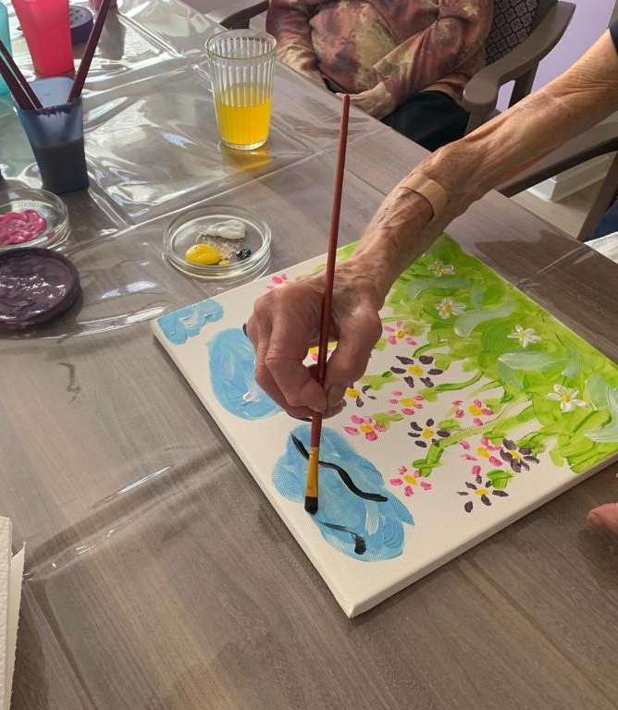
Was bietet die Tagespflege Köhler?
Fahrservice
Frühstück / Zwischenmahlzeiten / Mittagessen / Kaffee & Kuchen
Abwechslungsreiche Betreuungsangebote
Veranstaltungen wie z.B. Oktoberfestwoche, St. Martin Woche, Adventswoche etc.
Behandlungspflegerische Maßnahmen
Beratung & Unterstützung (z.B. Weitervermittlung PD, KZP etc.)
Ruheräume

Slide 5
Fahrservice
Unser Fahrservice holt die Tagespflegegäste am Morgen ab und bringt sie am Nachmittag wieder nach Hause!
1 Bus & 1 Rollstuhlwaagen
Abholung am Morgen zwischen 07:00 & 08:00 Uhr
Zurückfahren am Nachmittag zwischen 15:15 & 16:00 Uhr

Slide 6
Mahlzeiten
Frühstücksangebot in Form eines kleinen Buffets
Zwischenmahlzeiten nach Wahl (z.B. Obst, Gemüse, Joghurt)
Mittagessen (Auswahl zwischen 2 Gerichten) & Dessert
Kaffee & Kuchen oder Kekse
1x in der Woche kochen wir mit unseren Gästen zusammen!
1x in der Woche backen wir mit unseren Gästen zusammen!

Slide 7
Abwechslungsreiche Betreuungsangebote
Zeitungsrunde / Gesprächskreis
Kreative Runde
Gedächtnistraining
Einzelaktivierung
Gymnastik
Singen
Kochen / Backen / Hauswirtschaft
Gesellschaftsspiele
Spaziergang
Gärtnerei

Slide 8
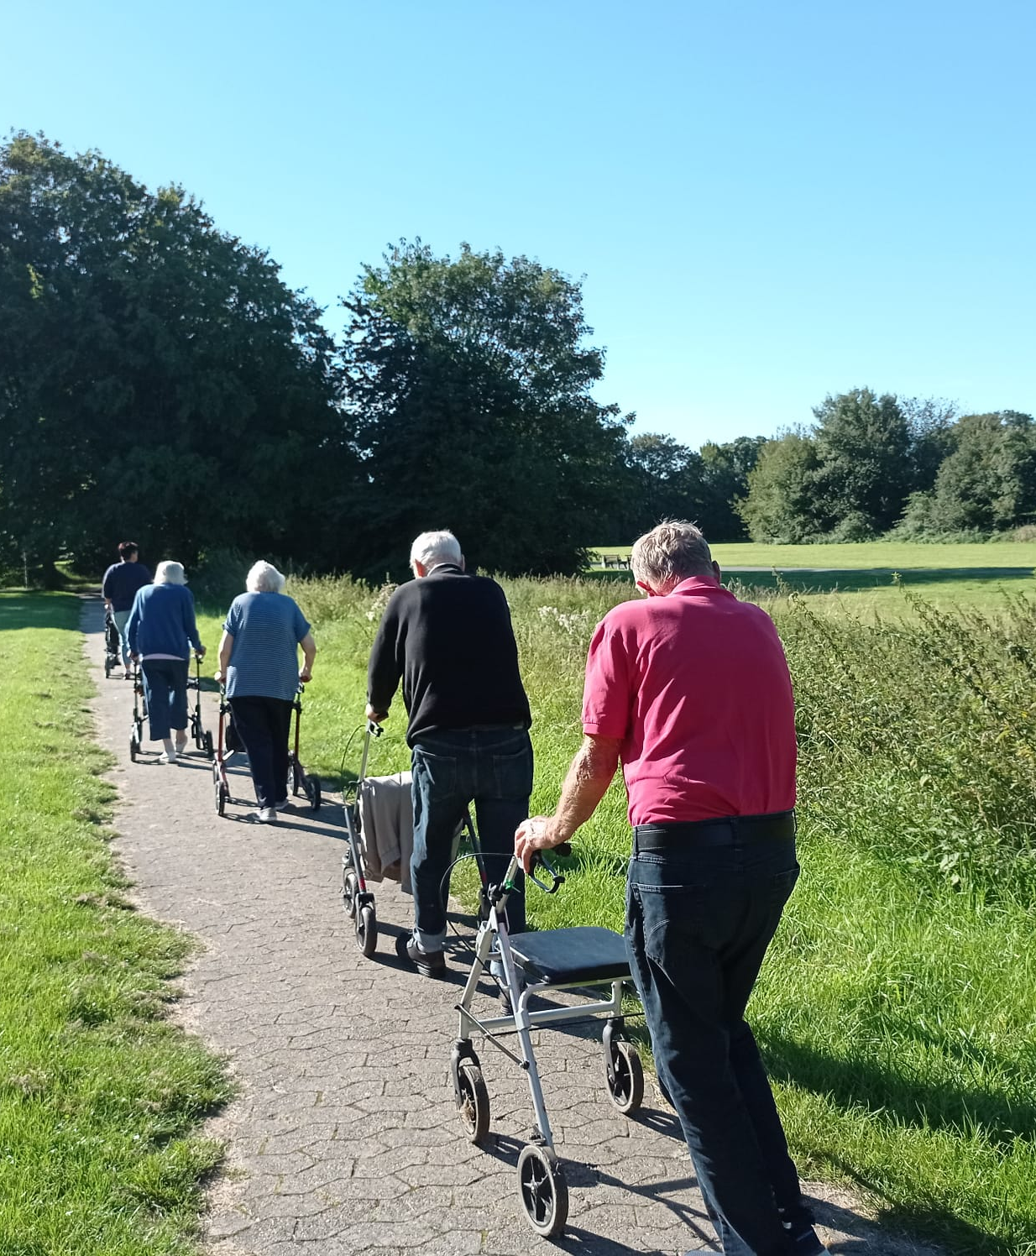
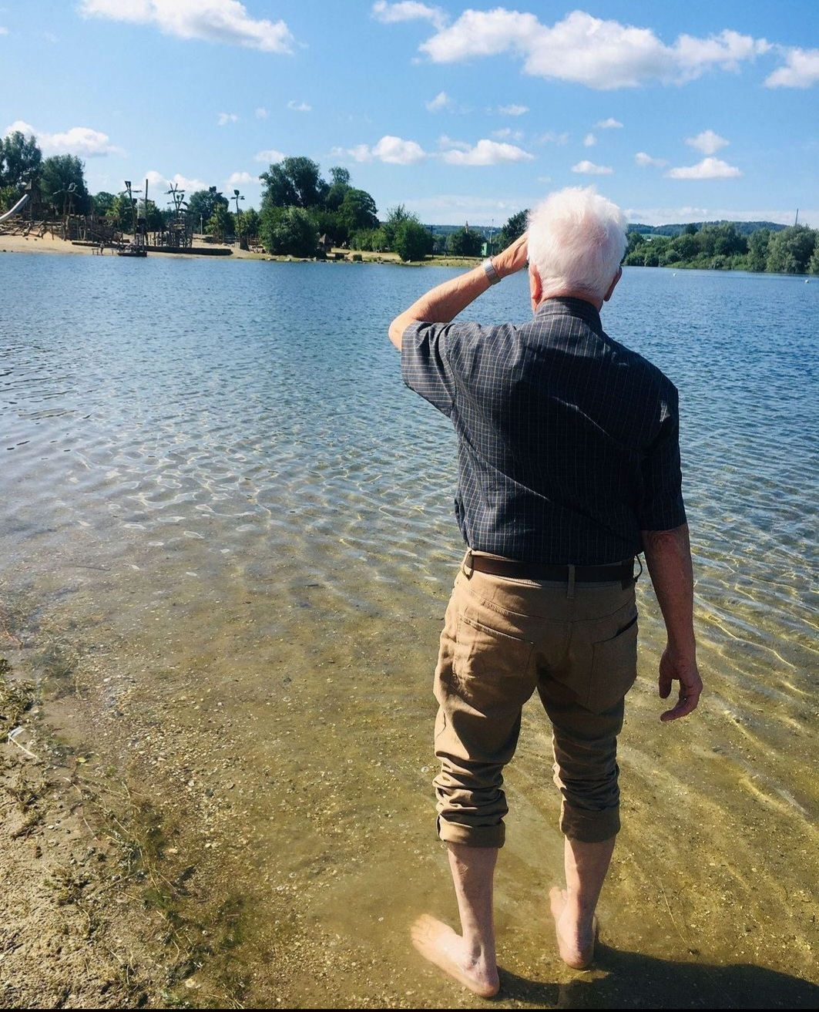
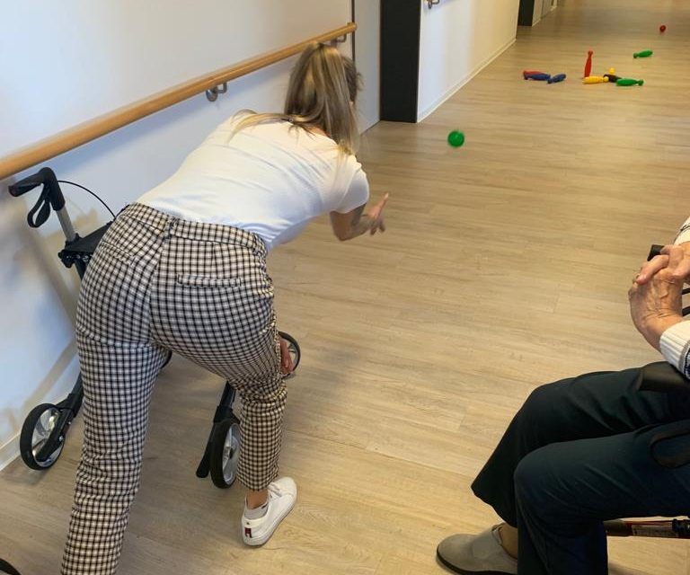
Momente & Erinnerungen schaffen!

Slide 9
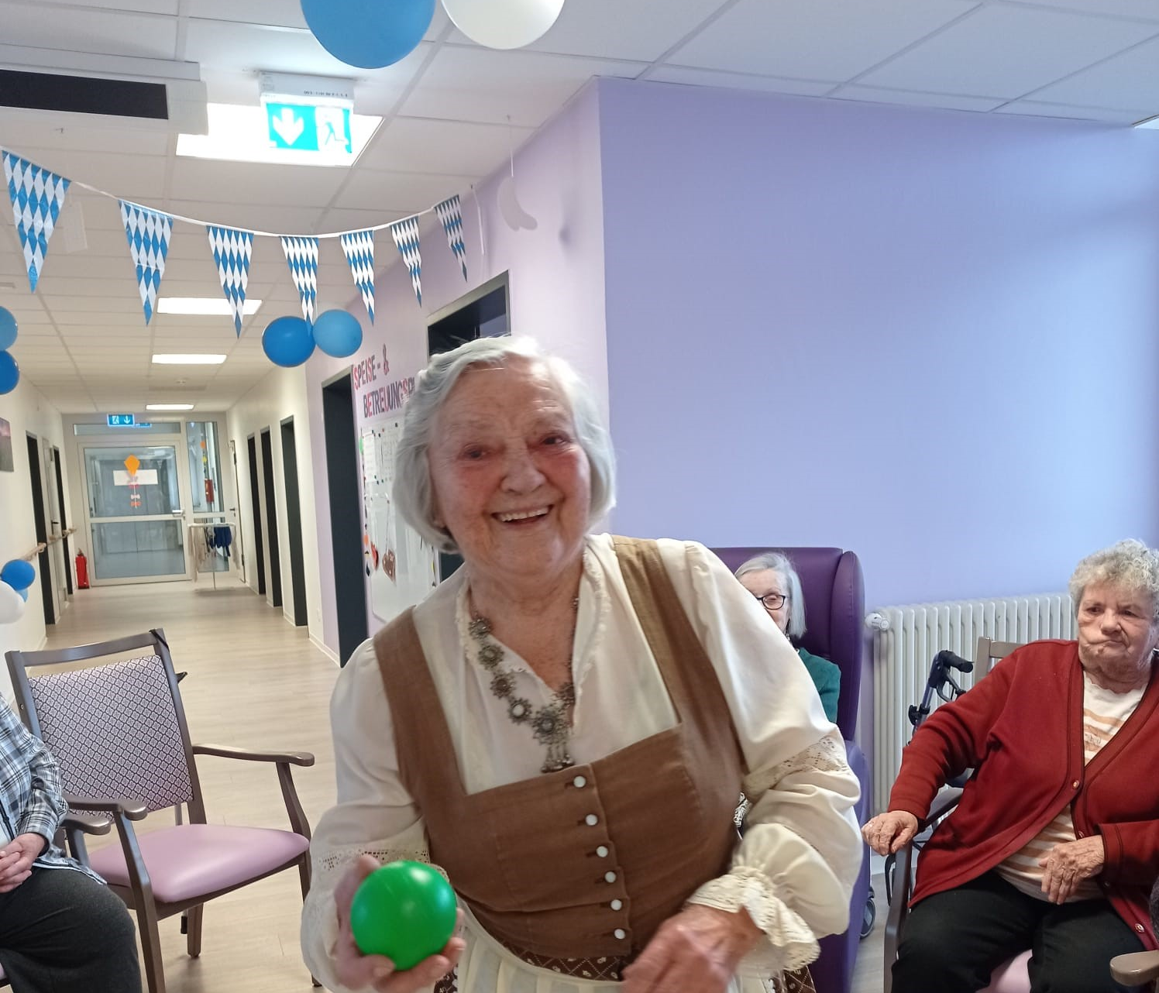
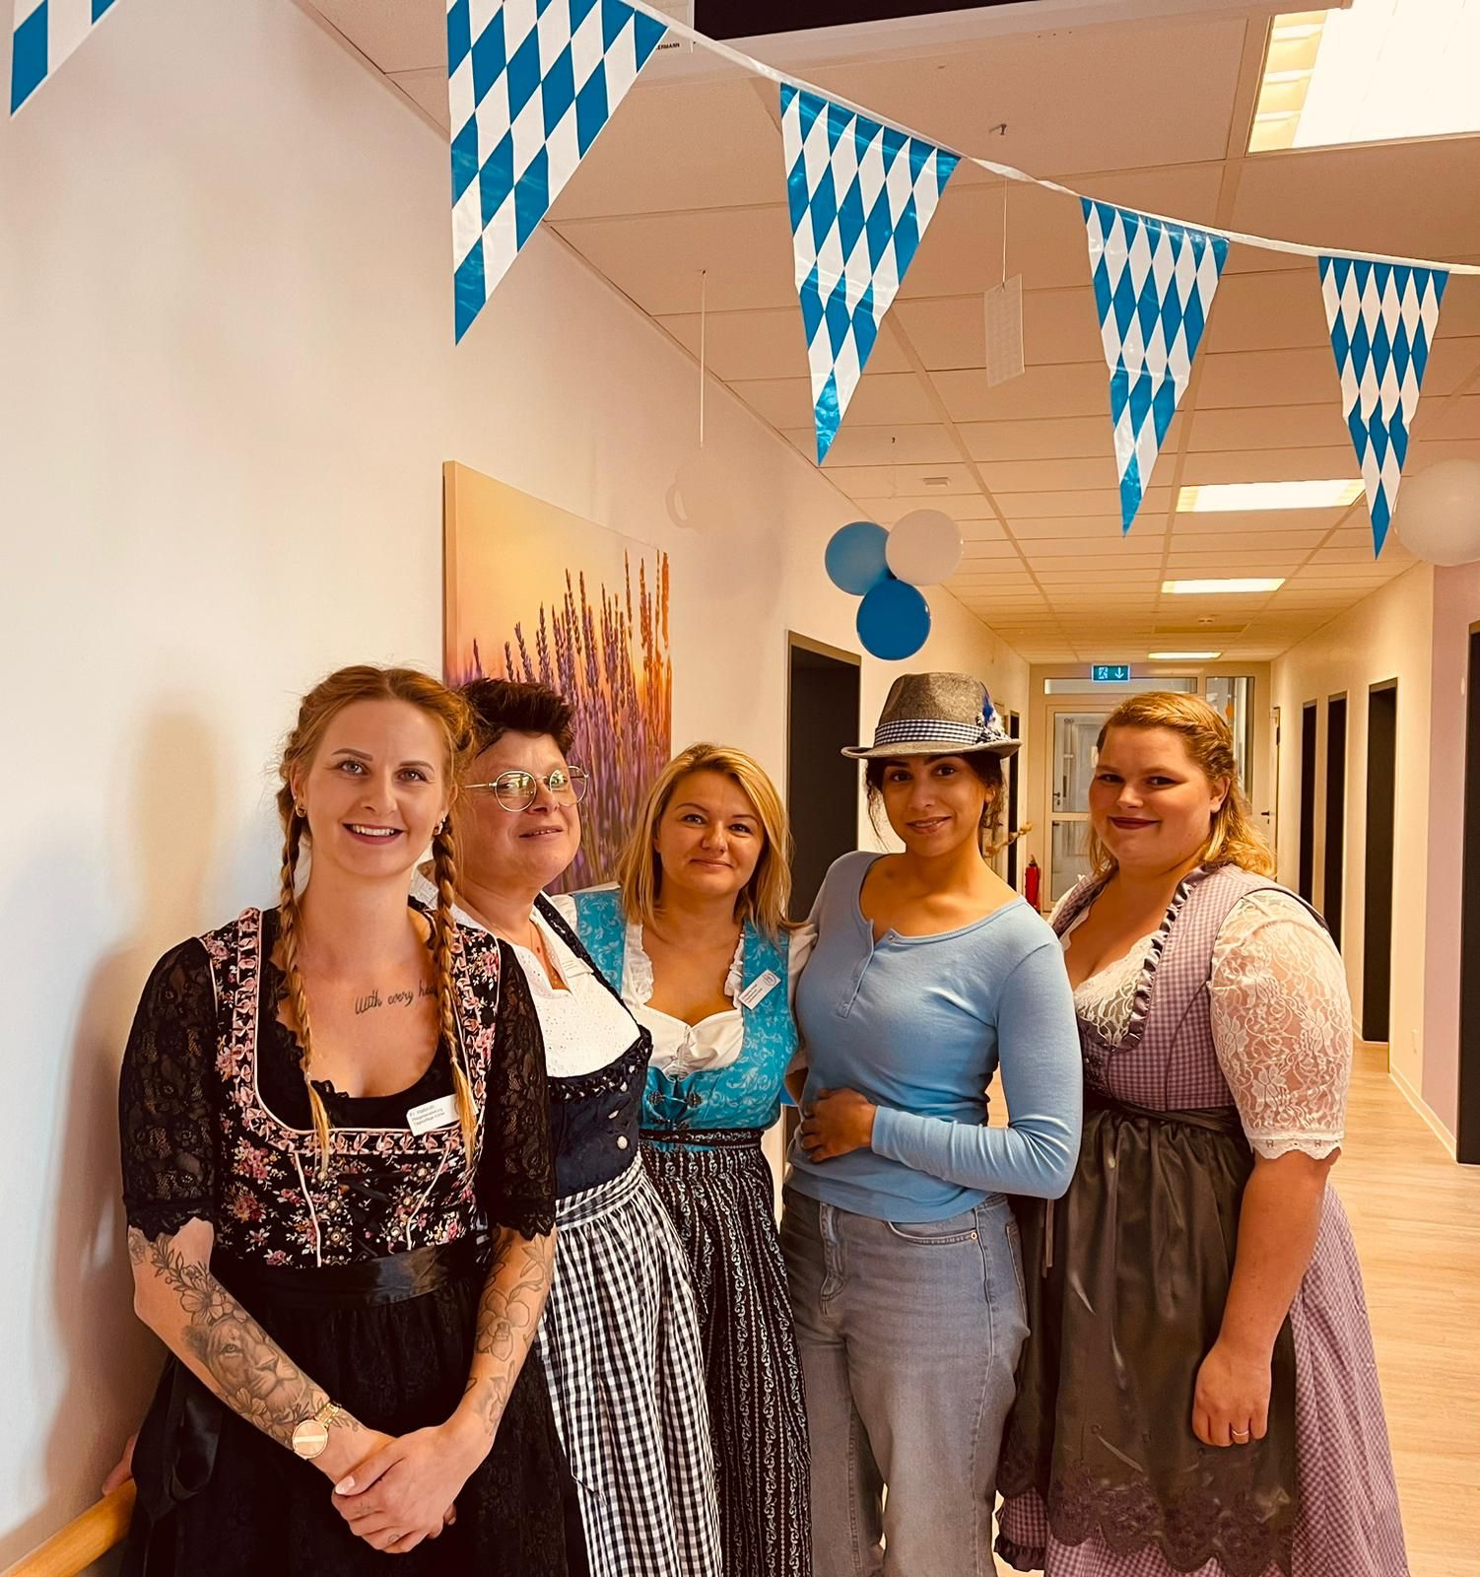
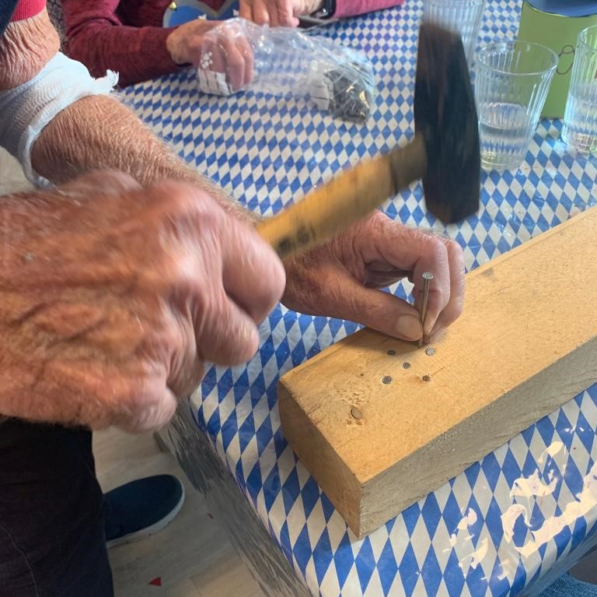
Oktoberfestwoche!

Slide 10
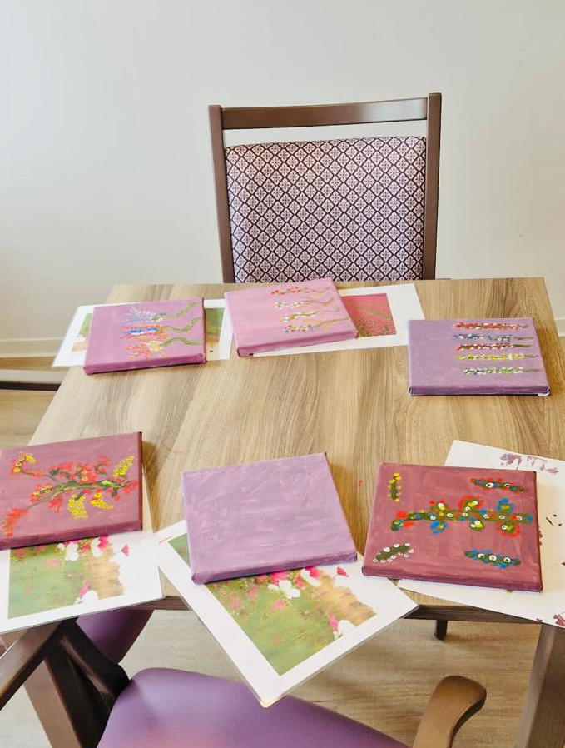
Kreativ sein können wir!

Slide 11
Fast wie in einer Bäckerei…

Slide 12
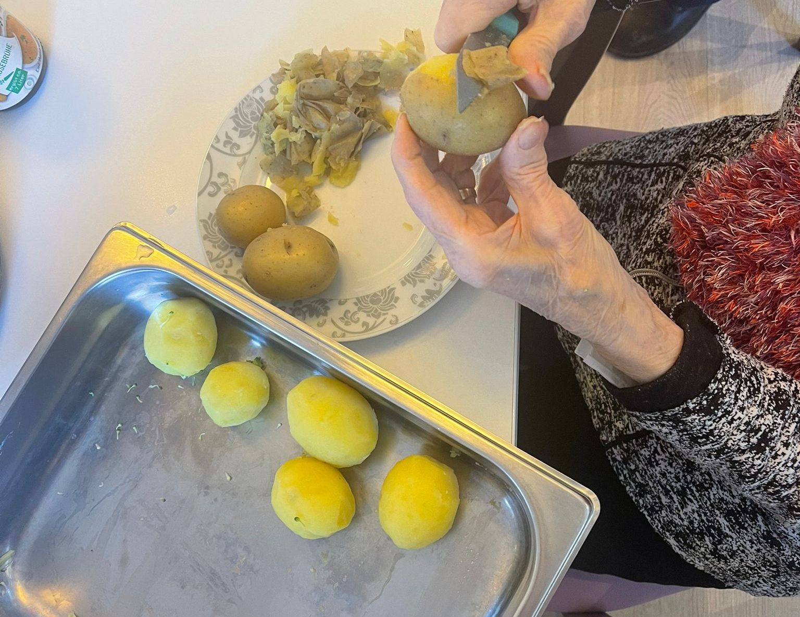
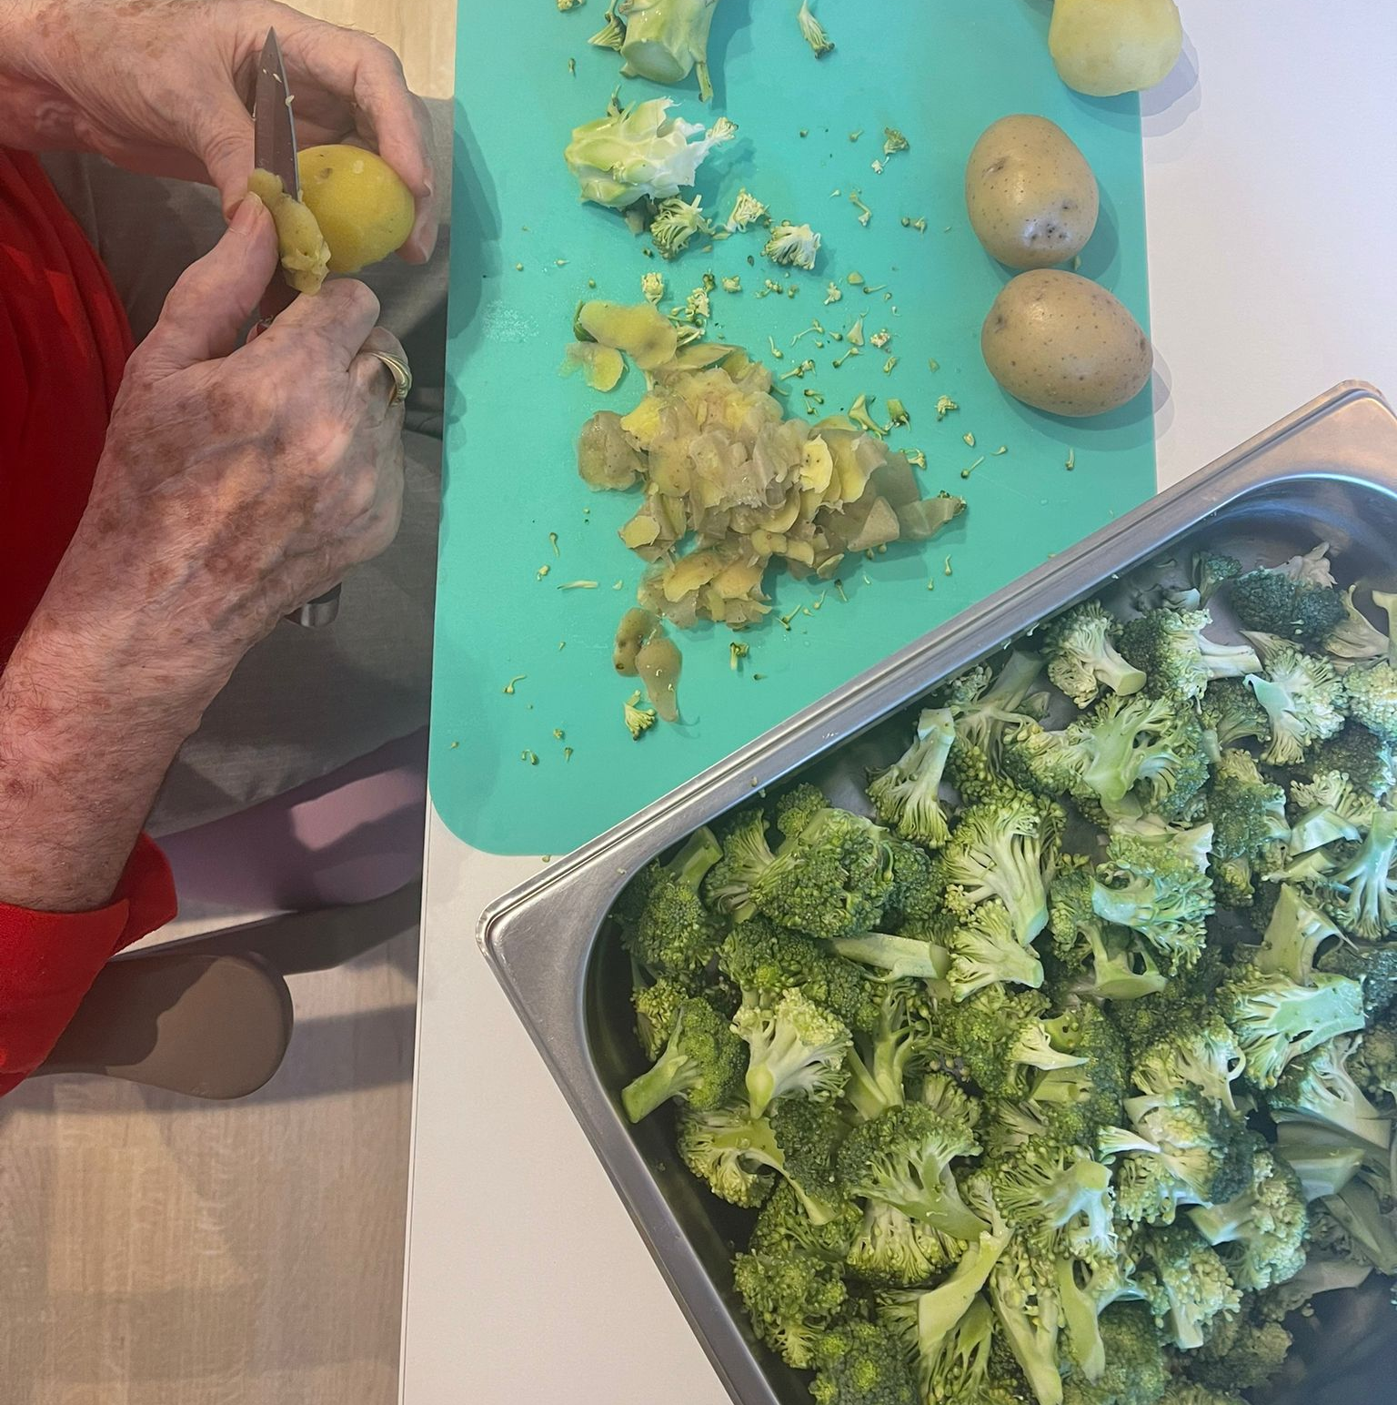
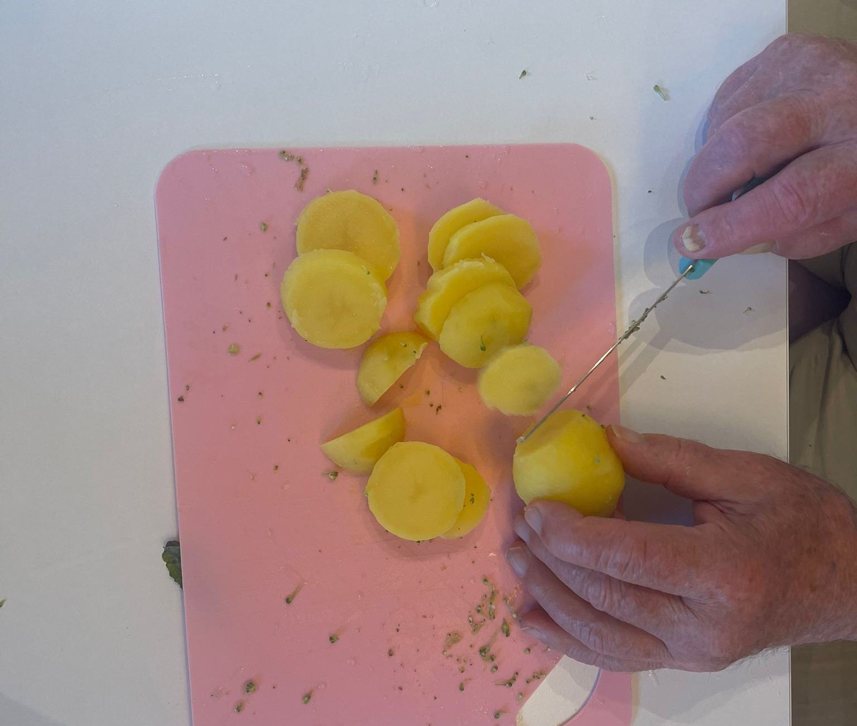
Kochen können wir auch!

Slide 13
Behandlungspflegerische Maßnahmen
Medikamentengabe (Tabletten, Insulin etc.)
Wundversorgung
Vitalzeichenkontrolle
Kompressionsverbände & ATS
Kontaktaufnahme mit Ärzten
Enge Kommunikation mit Pflegediensten / Ärzten / Angehörigen

Slide 14
Beratung & Unterstützung
Unterstützung bei der Vermittlung eines Pflegedienstes
Unterstützung bei der Vermittlung einer Kurzzeitpflege
Beratung zu allen Risikofaktoren eines Gastes
Beratung zu Hilfsmitteln
Beratung zum Pflegegrad

Slide 15
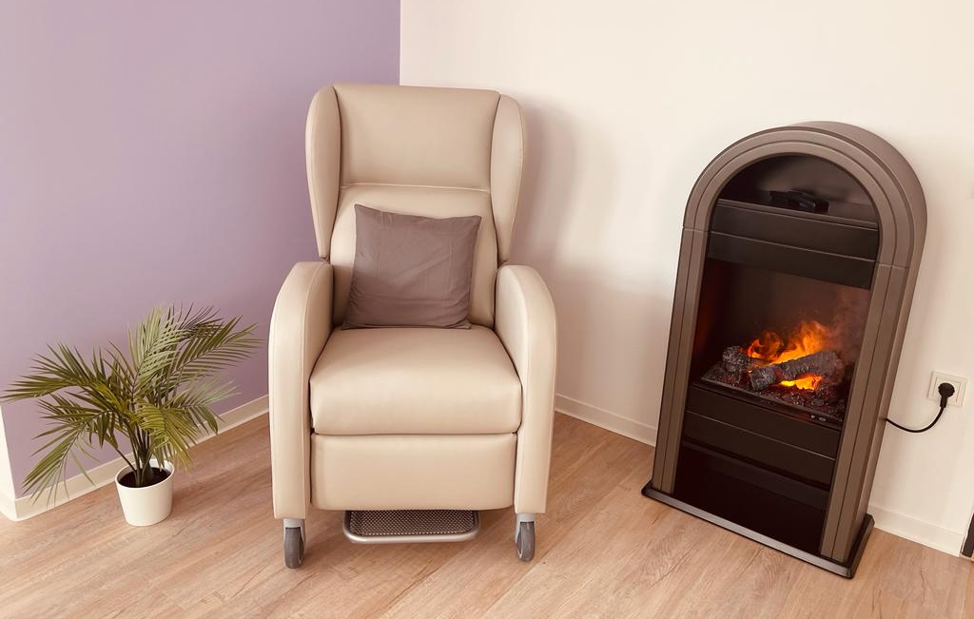
Ruheräume/Wohnzimmer
2 separate Ruheräume
1 Wohnzimmer mit Kamin
Sessel mit verstellbarem Fuß und Kopfteil

Slide 16
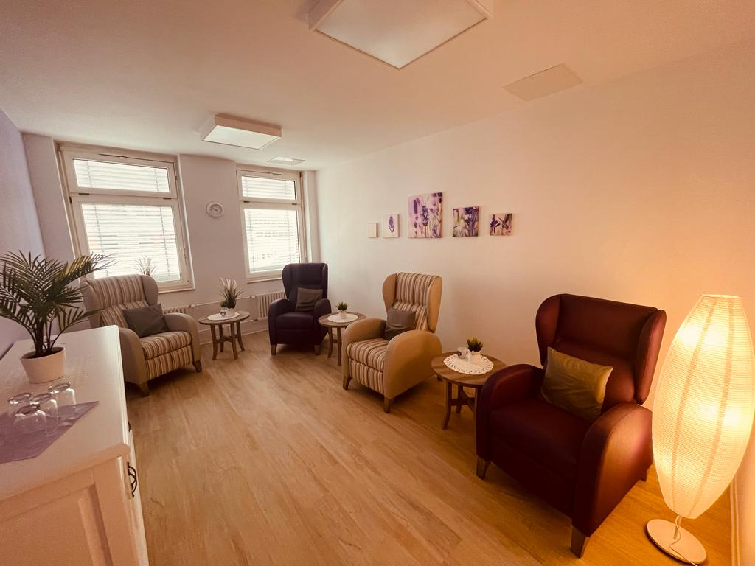
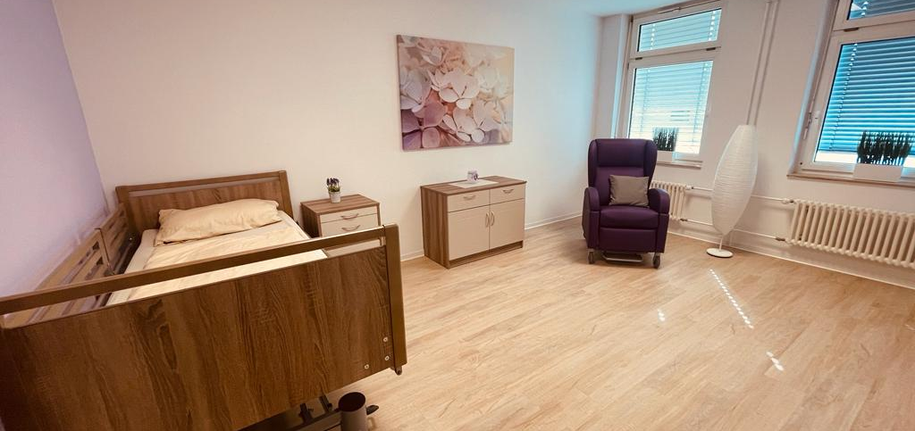
In gemütlicher und ruhiger Atmosphäre können die Gäste den wohlverdienten Mittagsschlaf halten

Slide 17
Kosten der Tagespflege
Die Tagespflege wird in §41 SGB XI geregelt
Jeder Gast / Angehöriger bekommt eine Beratung und einen Kostenvoranschlag
Jeder Gast erhält einen ‚Schnuppertag‘
pro Tag 18,24€ (Verpflegung + Unterkunft)
Je nach PG bezahlt die Pflegekasse die TP bis zu einem vorgegebenen Höchstbetrag
unterschiedliche Kostenmodelle je nach Wohnort des Gastes
Pflegegrad | Anspruchshöhe
PG 1 | 125€
PG 2 | 698€
PG 3 | 1.298€
PG 4 | 1.612€
PG 5 | 1.995€
S. Halbroth Pflegedienstleitung
17

Slide 18
Haben Sie noch Fragen? Telefonnummer: 05341 8715030 Email : Halbroth@Koehler-Pflege.de

